Slide 1
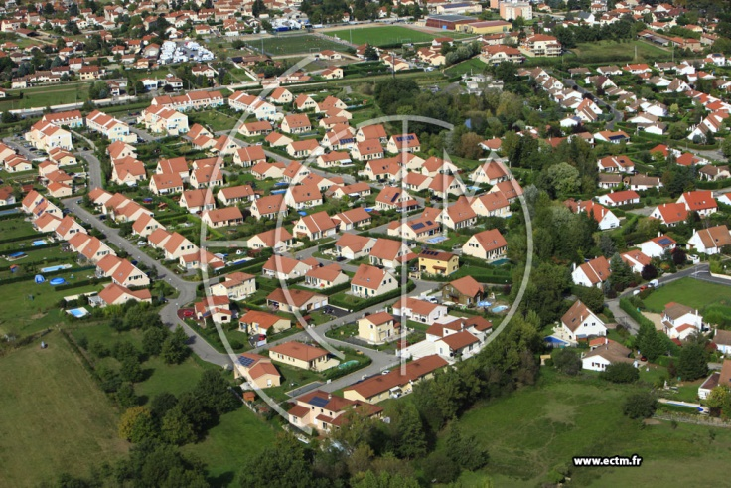
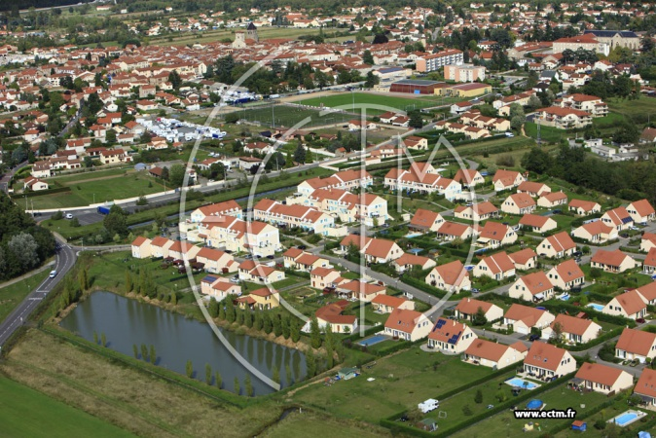
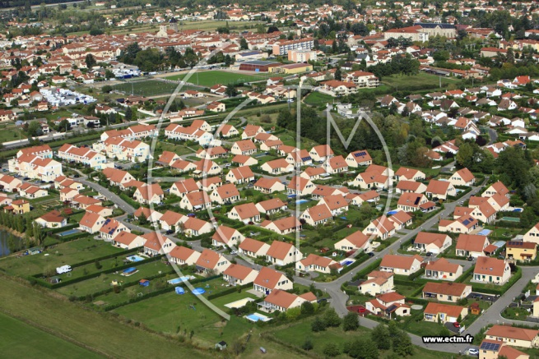
ASL Le Vieux Moulin
Assemblée généRale du 18 juin 2021

Slide 2
Ouverture de séance …? ? Quelqu’un a pris des notes ?

Slide 3
Sommaire
Désignation du président de séance
Désignation des scrutateurs
Désignation du secrétaire de séance
Présentation du bureau et des différentes commissions
Rejoindre le Bureau
Compte de l’exercice 2020
Trésorerie / Epargne
Approbation des comptes de l'exercice 2020
Budget Prévisionnel 2021
Approbation du Budget prévisionnel
Cotisation 2021
Projets en cours
Informations diverses
Questions diverses

Slide 4
Désignation du Président de Séances
Après appel des candidatures, l’assemblée désigne Guillaume Chollet président de séance.
Votent contre : 0
S’abstiennent : 0
Votent pour :100 %

Slide 5
Désignation des scrutateurs
Après appel des candidatures, l’assemblée désigne Prénom Chauve et ??? ??? scrutateurs de séance.
Votent contre : 0
S’abstiennent : 0
Votent pour : 100%

Slide 6
Désignation du secrétaire de séance
Après appel des candidatures, l’assemblée désigne Patrick BAERT secrétaire de séance.
Votent contre : 0
S’abstiennent : 0
Votent pour : 100%

Slide 7
Présentation du Bureau
Administratif
Trésorerie
Travaux / Voiries
Techniques
& Entretien
Relation Public
Internet
Frédérique PERRIN
Virginie
DEFOURS
Frédéric RICHARD
Guillaume CHOLLET
Raphaël SIRGUEY
Frédéric RICHARD
Patrick BAERT
Hervé SCELLES
Roger DUPUIS
Virginie DEFOURS
Guillaume CHOLLET
Frédérique PERRIN
Appel à volontaire pour rejoindre le bureau. Deux volontaires se sont présentés en fin de séance. Merci à eux.

Slide 8
Compte exercice 2020
DEPENSE
Frais bancaire (caution) | 0 €
Timbres/Courriers | 0 €
Voirie | 0 €
Assurance AVIVA | 643 €
Assainissement Curage du Forez | 6204 €
SAUR | 557,86 €
EDF - Pompes | 394,86 €
Trésor Public | 79 €
Papeteries | 0 €
Ets Gouteyron | 6 501,14 €
Cotisation ADCN | 125 €
Remboursement avance | 461,76 €
location salle AG | 0 €
entretien station relevage | 0 €
site internet | 187,93 €
TOTAL DEPENSE | 15 154,55 €
REVENU
COTISATIONS | 11 148 €
SAS REDURON | 1 378 €
EURIGEST | 1 696 €
CITE NOUVELLE | 1 484 €
Intérêt livret | 0 €
Autres | 978,30 €
TOTAL REVENU | 15 706,00 €
SOLDE 2020 | 551,45 €

Slide 9
Trésorerie / Epargne
TRESORERIE AU 31/12/2020
+ 16 402, 83 €
EPARGNE AU 31/12/2020
+ 7 865,96 €
L’Epargne est prévue pour les réparations et/ou remplacement des pompes. Actuellement les pompes sont nettoyées tous les 15 jours – Curage du forez
Rappel : Eviter de jeter les lingettes dans les toilettes qui peuvent amener à colmater voir casser la pompe - Une pompe coute environ 2500 euros

Slide 10
Approbation des comptes de l’exercice 2020
Après avoir pris connaissance des comptes du syndicat, l’assemblée approuve à l’unanimité, les comptes de l’exercice du 01/01/2020 au 31/12/2020
Votent contre : 0
S’abstiennent : 0
Votent pour : 100%

Slide 11
Bilan Prévisionnel 2021
DEPENSE
Assurance AVIVA | 650 €
Assainissement Curage du Forez | 6 200 €
SAUR | 550 €
EDF - Pompes | 400 €
Papeterie / Fournitures | 0 €
Frais de courrier | 30 €
Trésor Public | 76 €
Ets Gouteyron | 6 500 €
Travaux espaces verts | 1500 €
MDA (Photocopies) | 100 €
Cotisation ADCN | 125 €
location salle AG | 0 €
entretien station relevage | 0 €
site internet | 190 €
Divers - fonctionnement | 1 300 €
TOTAL DEPENSE | 17 621 €
REVENU
COTISATIONS | 15 515 €
SAS REDURON | 0 €
EURIGEST | 0 €
CITE NOUVELLE | 0 €
Intérêt livret | 0 €
 | 0 €
TOTAL REVENU | 15 515 €
SOLDE 2021 | - 2396 €

Slide 12
Approbation du Budget
Après délibération, l’assemblée approuve à l’unanimité le budget prévisionnel pour l’exercice du 01/01/21 au 31/12/21.
- Votent contre : 0
- S’abstiennent : 0
- Votent pour : 100%
Commentaire : dans la cotisation, pas de provision pour le compte épargne, pas nécessaire pour le moment.

Slide 13
Cotisation
Cotisations absentes au XX/XX/2020
Année | Nombre
2017 | 0
2018 | 0
2019 | 0
2020 | 12
Montant de la cotisation 2021
105 €
Changement de chiffre de la cotisation chaque année, pour pouvoir plus facilement tracer les cotisations dans les comptes d’une année à l’autre.

Slide 14
Cotisation
Proposition montant de la cotisation 2022
104 €
Proposition montant de la cotisation 2023
103 €
Proposition montant de la cotisation 2024
102 €
Notes:
Plus qu’une cotisation restante en 2017, chèque égaré

Slide 15
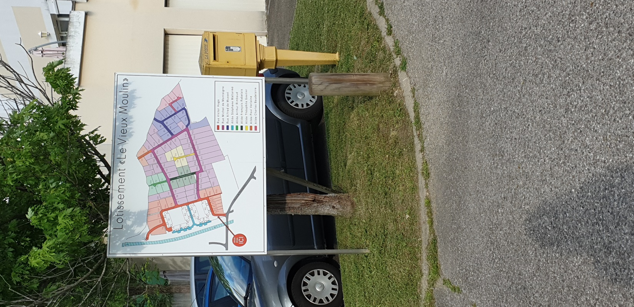
Projets réalisés
Plan du lotissement à l’entrée
Demande ancienne et récurrente
Réalisation du support en Inox pour la durabilité
Notes:
Cette année 4 marches réalisées, il reste 2 ou 3 marches à faire cette année.
Plan du lotissement : à destination des pompiers et autres services d’urgence et livreurs. Monsieur POIZAT a un plan qui pourrait utilisé comme base.
Aide Noyer et paradis pour le plan.
Panneau d’affichage : remettre un panneau ? En métal cette fois ? Attention à cet endroit des gaines passent. Le prix d’un panneau – environ 1500 euros.
Ou tableau à fixer sur des murs – garages des garden home – à demander – 400 euros (1m30 x 1m) – Mettre un seul panneau ou 2 ?
Intérêt : communiquer sur la fibre , compte rendu réunion, petites annonces personnelles etc…
L’ancien panneau pas pratique car au milieu de la route. Est-ce qu’on est d’accord pour le faire ou pas ?
Ne garder que le panneau à l’entrée ????
Mettre le plan à l’entrée du lotissement ?
Mettre le panneau cassé à côté de celui à l’entrée du lotissement pour cette année => reste juste le scellement du panneau à faire
SOLUTION RETENUE !
Le bois de la dame en entamé des démarches auprès de la Mairie – à cause des arbres du bief qui tombent.
Après dernier échange avec la mairie – c’est Loire forez qui s’occupe du dosser – Réunion prévue avec la Mairie le 4 juin 2019 à 11h.
La mairie coupe les arbres tombés. Pour les arbres encore debout et faire de la prévention – Loire forez qui s’occupe maintenant de ça.
Voir avec le bois de la dame en fin d’année si rien n’est fait pour financer nous même l’abattage, à faire faire par un professionnel
CHICANES
Le long du bief, circulation de motos et 2 roues, proposition de mise en place de chicanes. Mettre des barrières ou les poussettes puissent passer.
ESPACES VERTS : faire baisser le coût ?
Le bureau rappelle qu’il y a pas mal de boulot, le prestataire a changé et le travail est mieux fait. Compte tenu du travail à réaliser, le coût n’est pas si élevé.

Slide 16
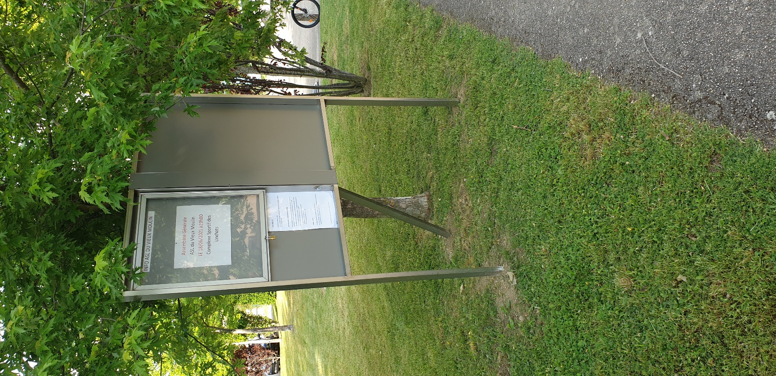
Projets réalisés
Panneau d’affichage
Rénovation de l’ancien panneau d’affichage
Affichage commun co-propriétaires avec zone réservée ASL
Notes:
Cette année 4 marches réalisées, il reste 2 ou 3 marches à faire cette année.
Plan du lotissement : à destination des pompiers et autres services d’urgence et livreurs. Monsieur POIZAT a un plan qui pourrait utilisé comme base.
Aide Noyer et paradis pour le plan.
Panneau d’affichage : remettre un panneau ? En métal cette fois ? Attention à cet endroit des gaines passent. Le prix d’un panneau – environ 1500 euros.
Ou tableau à fixer sur des murs – garages des garden home – à demander – 400 euros (1m30 x 1m) – Mettre un seul panneau ou 2 ?
Intérêt : communiquer sur la fibre , compte rendu réunion, petites annonces personnelles etc…
L’ancien panneau pas pratique car au milieu de la route. Est-ce qu’on est d’accord pour le faire ou pas ?
Ne garder que le panneau à l’entrée ????
Mettre le plan à l’entrée du lotissement ?
Mettre le panneau cassé à côté de celui à l’entrée du lotissement pour cette année => reste juste le scellement du panneau à faire
SOLUTION RETENUE !
Le bois de la dame en entamé des démarches auprès de la Mairie – à cause des arbres du bief qui tombent.
Après dernier échange avec la mairie – c’est Loire forez qui s’occupe du dosser – Réunion prévue avec la Mairie le 4 juin 2019 à 11h.
La mairie coupe les arbres tombés. Pour les arbres encore debout et faire de la prévention – Loire forez qui s’occupe maintenant de ça.
Voir avec le bois de la dame en fin d’année si rien n’est fait pour financer nous même l’abattage, à faire faire par un professionnel
CHICANES
Le long du bief, circulation de motos et 2 roues, proposition de mise en place de chicanes. Mettre des barrières ou les poussettes puissent passer.
ESPACES VERTS : faire baisser le coût ?
Le bureau rappelle qu’il y a pas mal de boulot, le prestataire a changé et le travail est mieux fait. Compte tenu du travail à réaliser, le coût n’est pas si élevé.

Slide 17
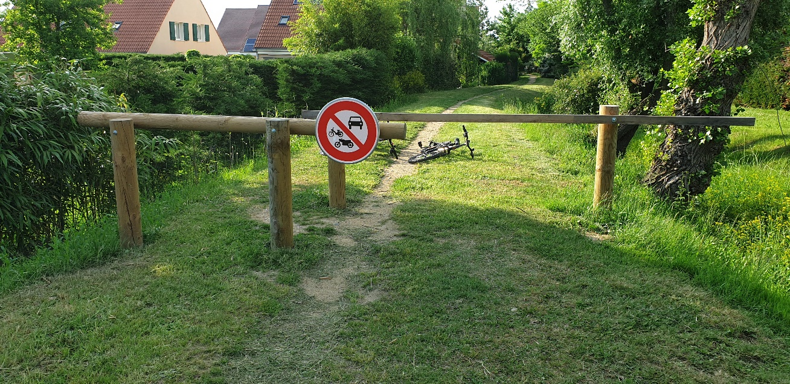
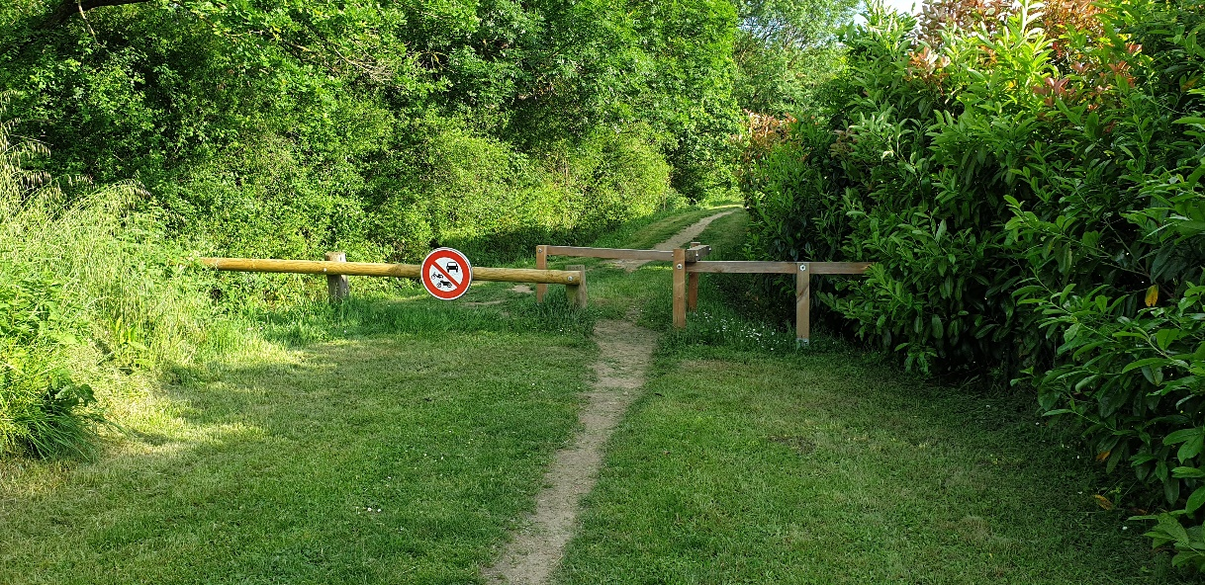
Projets réalisés
Ajout de chicanes pour l’accès au Bief
Panneaux « interdits aux véhicules motorisés » posés
Permet de supprimer les passages rapides de 2 roues motorisés et quads
Notes:
Cette année 4 marches réalisées, il reste 2 ou 3 marches à faire cette année.
Plan du lotissement : à destination des pompiers et autres services d’urgence et livreurs. Monsieur POIZAT a un plan qui pourrait utilisé comme base.
Aide Noyer et paradis pour le plan.
Panneau d’affichage : remettre un panneau ? En métal cette fois ? Attention à cet endroit des gaines passent. Le prix d’un panneau – environ 1500 euros.
Ou tableau à fixer sur des murs – garages des garden home – à demander – 400 euros (1m30 x 1m) – Mettre un seul panneau ou 2 ?
Intérêt : communiquer sur la fibre , compte rendu réunion, petites annonces personnelles etc…
L’ancien panneau pas pratique car au milieu de la route. Est-ce qu’on est d’accord pour le faire ou pas ?
Ne garder que le panneau à l’entrée ????
Mettre le plan à l’entrée du lotissement ?
Mettre le panneau cassé à côté de celui à l’entrée du lotissement pour cette année => reste juste le scellement du panneau à faire
SOLUTION RETENUE !
Le bois de la dame en entamé des démarches auprès de la Mairie – à cause des arbres du bief qui tombent.
Après dernier échange avec la mairie – c’est Loire forez qui s’occupe du dosser – Réunion prévue avec la Mairie le 4 juin 2019 à 11h.
La mairie coupe les arbres tombés. Pour les arbres encore debout et faire de la prévention – Loire forez qui s’occupe maintenant de ça.
Voir avec le bois de la dame en fin d’année si rien n’est fait pour financer nous même l’abattage, à faire faire par un professionnel
CHICANES
Le long du bief, circulation de motos et 2 roues, proposition de mise en place de chicanes. Mettre des barrières ou les poussettes puissent passer.
ESPACES VERTS : faire baisser le coût ?
Le bureau rappelle qu’il y a pas mal de boulot, le prestataire a changé et le travail est mieux fait. Compte tenu du travail à réaliser, le coût n’est pas si élevé.

Slide 18
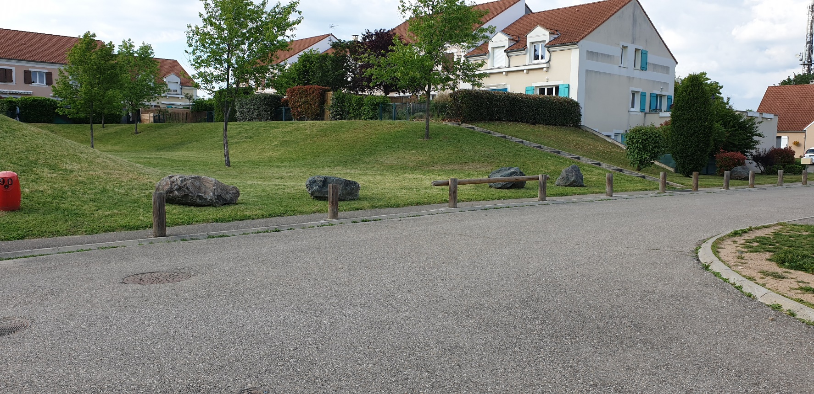
Projets réalisés
Barrières Garden Home + Pose de rochers
Mise en place de cailloux dans la zone du « U » et d’une barrière pour empêcher l’accès. Constat de son efficacité malgré un début difficile.
Notes:
Cette année 4 marches réalisées, il reste 2 ou 3 marches à faire cette année.
Plan du lotissement : à destination des pompiers et autres services d’urgence et livreurs. Monsieur POIZAT a un plan qui pourrait utilisé comme base.
Aide Noyer et paradis pour le plan.
Panneau d’affichage : remettre un panneau ? En métal cette fois ? Attention à cet endroit des gaines passent. Le prix d’un panneau – environ 1500 euros.
Ou tableau à fixer sur des murs – garages des garden home – à demander – 400 euros (1m30 x 1m) – Mettre un seul panneau ou 2 ?
Intérêt : communiquer sur la fibre , compte rendu réunion, petites annonces personnelles etc…
L’ancien panneau pas pratique car au milieu de la route. Est-ce qu’on est d’accord pour le faire ou pas ?
Ne garder que le panneau à l’entrée ????
Mettre le plan à l’entrée du lotissement ?
Mettre le panneau cassé à côté de celui à l’entrée du lotissement pour cette année => reste juste le scellement du panneau à faire
SOLUTION RETENUE !
Le bois de la dame en entamé des démarches auprès de la Mairie – à cause des arbres du bief qui tombent.
Après dernier échange avec la mairie – c’est Loire forez qui s’occupe du dosser – Réunion prévue avec la Mairie le 4 juin 2019 à 11h.
La mairie coupe les arbres tombés. Pour les arbres encore debout et faire de la prévention – Loire forez qui s’occupe maintenant de ça.
Voir avec le bois de la dame en fin d’année si rien n’est fait pour financer nous même l’abattage, à faire faire par un professionnel
CHICANES
Le long du bief, circulation de motos et 2 roues, proposition de mise en place de chicanes. Mettre des barrières ou les poussettes puissent passer.
ESPACES VERTS : faire baisser le coût ?
Le bureau rappelle qu’il y a pas mal de boulot, le prestataire a changé et le travail est mieux fait. Compte tenu du travail à réaliser, le coût n’est pas si élevé.

Slide 19
Débat stationnements génants
Débats sur la conduite à tenir à propos des gènes dues aux voitures mal stationnées sur la voie publique. De l’avis général la discussion diplomatique est à privilégier et l’appel à la police municipal pour régler les problèmes n’est a utiliser qu’en dernier recours.

Slide 20
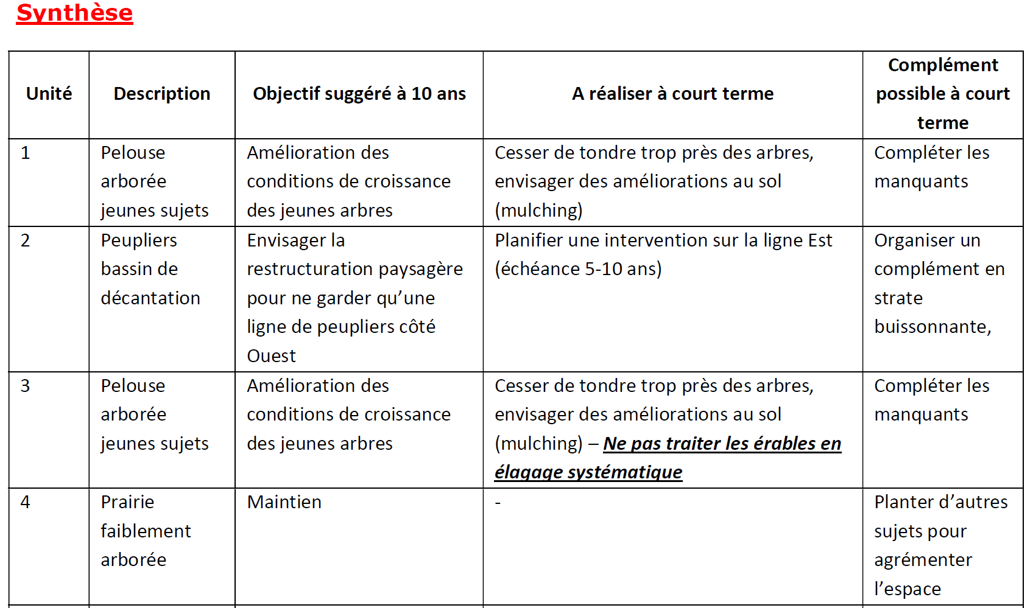
Projets en cours
Etude pour l’état des arbres
Notes:
Cette année 4 marches réalisées, il reste 2 ou 3 marches à faire cette année.
Plan du lotissement : à destination des pompiers et autres services d’urgence et livreurs. Monsieur POIZAT a un plan qui pourrait utilisé comme base.
Aide Noyer et paradis pour le plan.
Panneau d’affichage : remettre un panneau ? En métal cette fois ? Attention à cet endroit des gaines passent. Le prix d’un panneau – environ 1500 euros.
Ou tableau à fixer sur des murs – garages des garden home – à demander – 400 euros (1m30 x 1m) – Mettre un seul panneau ou 2 ?
Intérêt : communiquer sur la fibre , compte rendu réunion, petites annonces personnelles etc…
L’ancien panneau pas pratique car au milieu de la route. Est-ce qu’on est d’accord pour le faire ou pas ?
Ne garder que le panneau à l’entrée ????
Mettre le plan à l’entrée du lotissement ?
Mettre le panneau cassé à côté de celui à l’entrée du lotissement pour cette année => reste juste le scellement du panneau à faire
SOLUTION RETENUE !
Le bois de la dame en entamé des démarches auprès de la Mairie – à cause des arbres du bief qui tombent.
Après dernier échange avec la mairie – c’est Loire forez qui s’occupe du dosser – Réunion prévue avec la Mairie le 4 juin 2019 à 11h.
La mairie coupe les arbres tombés. Pour les arbres encore debout et faire de la prévention – Loire forez qui s’occupe maintenant de ça.
Voir avec le bois de la dame en fin d’année si rien n’est fait pour financer nous même l’abattage, à faire faire par un professionnel
CHICANES
Le long du bief, circulation de motos et 2 roues, proposition de mise en place de chicanes. Mettre des barrières ou les poussettes puissent passer.
ESPACES VERTS : faire baisser le coût ?
Le bureau rappelle qu’il y a pas mal de boulot, le prestataire a changé et le travail est mieux fait. Compte tenu du travail à réaliser, le coût n’est pas si élevé.

Slide 21
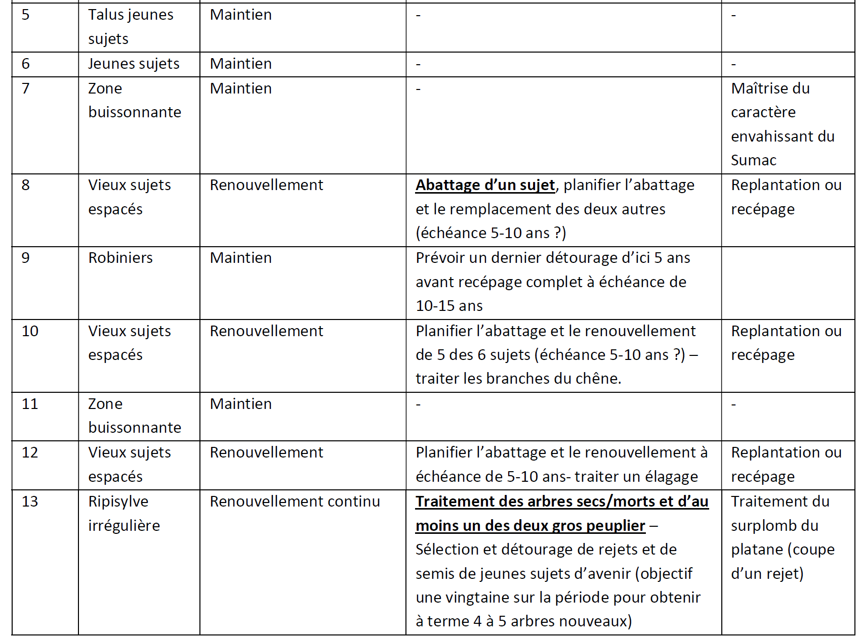
Projets en cours
Présentations de l’étude des arbres avec focus sur les sujets à supprimer, notamment une stratégie de remplacement des peupliers, au bord du bassin de rétention, coté habitation
Notes:
Cette année 4 marches réalisées, il reste 2 ou 3 marches à faire cette année.
Plan du lotissement : à destination des pompiers et autres services d’urgence et livreurs. Monsieur POIZAT a un plan qui pourrait utilisé comme base.
Aide Noyer et paradis pour le plan.
Panneau d’affichage : remettre un panneau ? En métal cette fois ? Attention à cet endroit des gaines passent. Le prix d’un panneau – environ 1500 euros.
Ou tableau à fixer sur des murs – garages des garden home – à demander – 400 euros (1m30 x 1m) – Mettre un seul panneau ou 2 ?
Intérêt : communiquer sur la fibre , compte rendu réunion, petites annonces personnelles etc…
L’ancien panneau pas pratique car au milieu de la route. Est-ce qu’on est d’accord pour le faire ou pas ?
Ne garder que le panneau à l’entrée ????
Mettre le plan à l’entrée du lotissement ?
Mettre le panneau cassé à côté de celui à l’entrée du lotissement pour cette année => reste juste le scellement du panneau à faire
SOLUTION RETENUE !
Le bois de la dame en entamé des démarches auprès de la Mairie – à cause des arbres du bief qui tombent.
Après dernier échange avec la mairie – c’est Loire forez qui s’occupe du dosser – Réunion prévue avec la Mairie le 4 juin 2019 à 11h.
La mairie coupe les arbres tombés. Pour les arbres encore debout et faire de la prévention – Loire forez qui s’occupe maintenant de ça.
Voir avec le bois de la dame en fin d’année si rien n’est fait pour financer nous même l’abattage, à faire faire par un professionnel
CHICANES
Le long du bief, circulation de motos et 2 roues, proposition de mise en place de chicanes. Mettre des barrières ou les poussettes puissent passer.
ESPACES VERTS : faire baisser le coût ?
Le bureau rappelle qu’il y a pas mal de boulot, le prestataire a changé et le travail est mieux fait. Compte tenu du travail à réaliser, le coût n’est pas si élevé.

Slide 22
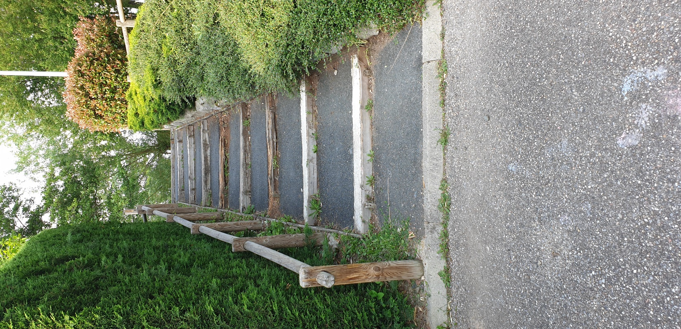
Projets en Cours
Escalier entre le bois de la dame et le Vieux Moulin
Remplacement des marches de l’escalier au bout du lotissement. Demande de volontaires. Prévisionnel de date vers septembre/octobre. 2 personnes volontaires. Merci à elles.
Notes:
Cette année 4 marches réalisées, il reste 2 ou 3 marches à faire cette année.
Plan du lotissement : à destination des pompiers et autres services d’urgence et livreurs. Monsieur POIZAT a un plan qui pourrait utilisé comme base.
Aide Noyer et paradis pour le plan.
Panneau d’affichage : remettre un panneau ? En métal cette fois ? Attention à cet endroit des gaines passent. Le prix d’un panneau – environ 1500 euros.
Ou tableau à fixer sur des murs – garages des garden home – à demander – 400 euros (1m30 x 1m) – Mettre un seul panneau ou 2 ?
Intérêt : communiquer sur la fibre , compte rendu réunion, petites annonces personnelles etc…
L’ancien panneau pas pratique car au milieu de la route. Est-ce qu’on est d’accord pour le faire ou pas ?
Ne garder que le panneau à l’entrée ????
Mettre le plan à l’entrée du lotissement ?
Mettre le panneau cassé à côté de celui à l’entrée du lotissement pour cette année => reste juste le scellement du panneau à faire
SOLUTION RETENUE !
Le bois de la dame en entamé des démarches auprès de la Mairie – à cause des arbres du bief qui tombent.
Après dernier échange avec la mairie – c’est Loire forez qui s’occupe du dosser – Réunion prévue avec la Mairie le 4 juin 2019 à 11h.
La mairie coupe les arbres tombés. Pour les arbres encore debout et faire de la prévention – Loire forez qui s’occupe maintenant de ça.
Voir avec le bois de la dame en fin d’année si rien n’est fait pour financer nous même l’abattage, à faire faire par un professionnel
CHICANES
Le long du bief, circulation de motos et 2 roues, proposition de mise en place de chicanes. Mettre des barrières ou les poussettes puissent passer.
ESPACES VERTS : faire baisser le coût ?
Le bureau rappelle qu’il y a pas mal de boulot, le prestataire a changé et le travail est mieux fait. Compte tenu du travail à réaliser, le coût n’est pas si élevé.

Slide 23
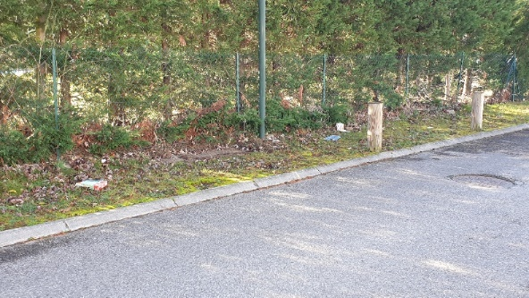
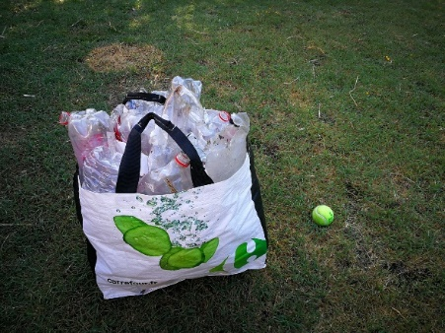
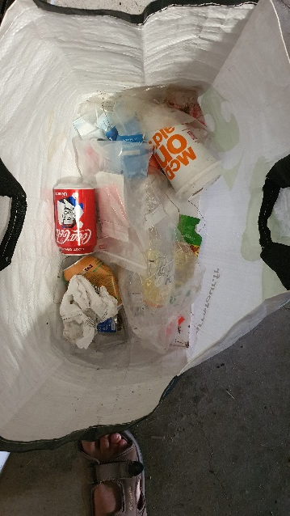
Projets en Cours
Journée annuelle de nettoyage du lotissement, sur la base du volontariat avec une tombola pour les participants (en 2021)
Fête des voisins
Intention d’une fête des voisins l’an prochain. Demande de volontaires motivés pour l’organisation.
Notes:
Cette année 4 marches réalisées, il reste 2 ou 3 marches à faire cette année.
Plan du lotissement : à destination des pompiers et autres services d’urgence et livreurs. Monsieur POIZAT a un plan qui pourrait utilisé comme base.
Aide Noyer et paradis pour le plan.
Panneau d’affichage : remettre un panneau ? En métal cette fois ? Attention à cet endroit des gaines passent. Le prix d’un panneau – environ 1500 euros.
Ou tableau à fixer sur des murs – garages des garden home – à demander – 400 euros (1m30 x 1m) – Mettre un seul panneau ou 2 ?
Intérêt : communiquer sur la fibre , compte rendu réunion, petites annonces personnelles etc…
L’ancien panneau pas pratique car au milieu de la route. Est-ce qu’on est d’accord pour le faire ou pas ?
Ne garder que le panneau à l’entrée ????
Mettre le plan à l’entrée du lotissement ?
Mettre le panneau cassé à côté de celui à l’entrée du lotissement pour cette année => reste juste le scellement du panneau à faire
SOLUTION RETENUE !
Le bois de la dame en entamé des démarches auprès de la Mairie – à cause des arbres du bief qui tombent.
Après dernier échange avec la mairie – c’est Loire forez qui s’occupe du dosser – Réunion prévue avec la Mairie le 4 juin 2019 à 11h.
La mairie coupe les arbres tombés. Pour les arbres encore debout et faire de la prévention – Loire forez qui s’occupe maintenant de ça.
Voir avec le bois de la dame en fin d’année si rien n’est fait pour financer nous même l’abattage, à faire faire par un professionnel
CHICANES
Le long du bief, circulation de motos et 2 roues, proposition de mise en place de chicanes. Mettre des barrières ou les poussettes puissent passer.
ESPACES VERTS : faire baisser le coût ?
Le bureau rappelle qu’il y a pas mal de boulot, le prestataire a changé et le travail est mieux fait. Compte tenu du travail à réaliser, le coût n’est pas si élevé.

Slide 24
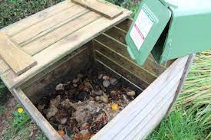
Projets en Cours
Composteur collectif
Composteur mis en place gracieusement par Loire Forez Agglomération : positionnement à l’entrée du lotissement. A usage de tous les copropriétaires et résidents.
Gestion quotidienne par 3 référents identifiés parmi les copropriétaires.
Pas de remarques particulière en séance
Notes:
Cette année 4 marches réalisées, il reste 2 ou 3 marches à faire cette année.
Plan du lotissement : à destination des pompiers et autres services d’urgence et livreurs. Monsieur POIZAT a un plan qui pourrait utilisé comme base.
Aide Noyer et paradis pour le plan.
Panneau d’affichage : remettre un panneau ? En métal cette fois ? Attention à cet endroit des gaines passent. Le prix d’un panneau – environ 1500 euros.
Ou tableau à fixer sur des murs – garages des garden home – à demander – 400 euros (1m30 x 1m) – Mettre un seul panneau ou 2 ?
Intérêt : communiquer sur la fibre , compte rendu réunion, petites annonces personnelles etc…
L’ancien panneau pas pratique car au milieu de la route. Est-ce qu’on est d’accord pour le faire ou pas ?
Ne garder que le panneau à l’entrée ????
Mettre le plan à l’entrée du lotissement ?
Mettre le panneau cassé à côté de celui à l’entrée du lotissement pour cette année => reste juste le scellement du panneau à faire
SOLUTION RETENUE !
Le bois de la dame en entamé des démarches auprès de la Mairie – à cause des arbres du bief qui tombent.
Après dernier échange avec la mairie – c’est Loire forez qui s’occupe du dosser – Réunion prévue avec la Mairie le 4 juin 2019 à 11h.
La mairie coupe les arbres tombés. Pour les arbres encore debout et faire de la prévention – Loire forez qui s’occupe maintenant de ça.
Voir avec le bois de la dame en fin d’année si rien n’est fait pour financer nous même l’abattage, à faire faire par un professionnel
CHICANES
Le long du bief, circulation de motos et 2 roues, proposition de mise en place de chicanes. Mettre des barrières ou les poussettes puissent passer.
ESPACES VERTS : faire baisser le coût ?
Le bureau rappelle qu’il y a pas mal de boulot, le prestataire a changé et le travail est mieux fait. Compte tenu du travail à réaliser, le coût n’est pas si élevé.

Slide 25
Fibre
Référent Fibre Optique pour le lotissement : Monsieur NOE
Le lotissement a fait l’acquisition d’une aiguille qu’il est possible d’emprunter – M. NOE
Rappel sur la fibre optique et mise à disponibilité d’une aiguille. Un des co-propriétaires indique que pour tout terrassement il est nécessaire de faire un DICT, demande intention de commencement de travaux. Déclaration via internet qui permet d’une part de se protéger de conséquences potentielles et d’autre part de recevoir les plans des canalisations (gaz notamment).

Slide 26
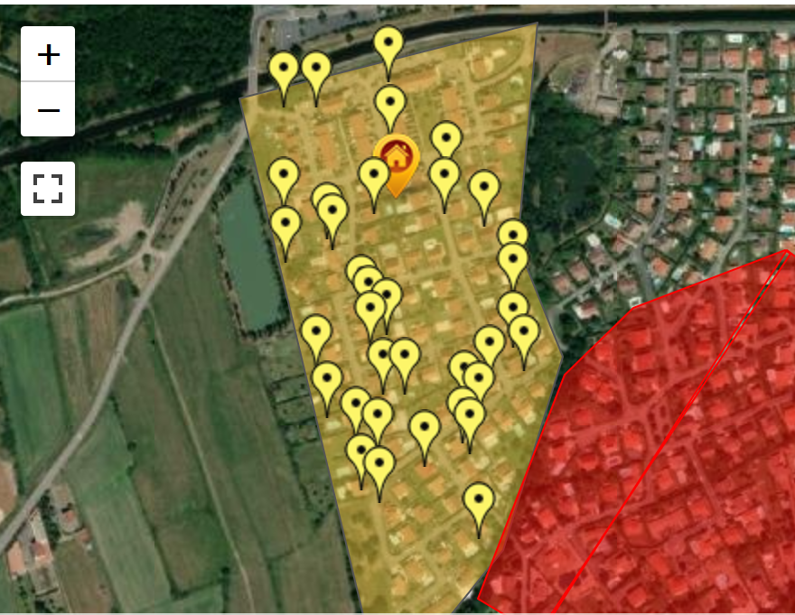
Voisins Vigilants
36 voisins inscrits
Nous invitons les gens à s’inscrire pour être informés des alertes diffusées par la gendarmerie.

Slide 27
Information
Constructions / travaux
Les demandes de travaux doivent nous être faites au préalable de la demande en mairie. Pour rappel, celles-ci doivent respecter le PLU (Plan Local d’Urbanisme) et le cahier des charges afin de conserver une homogénéité dans le lotissement.
Le cahier reste applicable, pas de durée de péremption légale.
Il est téléchargeable sur le site de l’ASL
https://www.aslvieuxmoulin.fr/
Nota : Le nuancier pour la couleur des volets et des fenêtres n’existe plus. Les couleur blanche, verte ou marron ne sont plus les seules autorisées.
La seule contrainte restant à respecter et de coordonner la couleur de la porte d’entrée et du garage

Slide 28
Information
Rappel sur le fonctionnement des eaux usées et eaux pluviales
Ne jamais raccorder vos eaux pluviales sur les eaux usées
La vidange de la piscine ne peut en aucun cas se faire sur la chaussée et les parties communes.

Slide 29
Information
Bruits de chantier / de bricolage
Respect des horaires pour Travaux de bricolage et de jardinage (https://www.stjust-strambert.fr/infos-pratiques-et-demarches/bien-vivre-ensemble/regles-de-bon-voisinnage/)
Les bruits de chantier ou de bricolage sont autorisés entre 7h et 20h du lundi au samedi (sauf dimanche et jours fériés).
Des exceptions peuvent être faite pour des interventions d’utilité publique urgente.
Les travaux de bricolage et de jardinage avec des équipements pouvant occasionner une nuisance sonore sont autorisés :
du lundi au vendredi de 8h30 à 12h et de 14h30 à 19h30
le samedi de 9h à 12h et de 15h à 19h
les dimanches et jours fériés de 10h à 12h

Slide 30
Information
Règles de Stationnement
Ne pas stationner sur les trottoirs hormis pour des événements ponctuels
Rappel de la vitesse des véhicules dans le lotissement
Interdiction aux véhicules à moteur de circuler le long du Bief
Au delà de la bruyance, au vu des vitesses de certains, la cohabitation avec les promeneurs, enfants, poussettes etc.. n'est pas envisageable
Incivilité (crottes de chiens…)

Slide 31
Questions diverses
Pour rappel le cahier des charges est disponible sur le site de l’ASL. Le bureau engage chacun à bien le consulter pour faire la part des choses entre ce qui tient des croyances de ce qui est factuel.
Question concernant le tapage nocturne : appel de la gendarmerie.
Dialogue citée nouvelle : contact avec une interlocutrice pour le règlement des sujets, notamment à l’entrée du lotissement. Chaque point remonté à cité nouvelle a été réglé

Slide 32
Information complémentaire
Suite à plusieurs demandes le bureau rappelle que l’ASL n’a pas pour objectif de gérer des achats groupés. Il est évidemment possible de créer un groupement spécifique, à l’initiative des personnes motivées.

Slide 33
Conclusion
Pour toute remarque concernant ce compte rendu, adressez un mail à contact@aslvieuxmoulin.fr

